Slide 1

ALCE
AGRUPACIÓN DE LENGUA Y CULTURA ESPAÑOLAS
SEPTIEMBRE 2019
David Delgado Martín

Slide 2
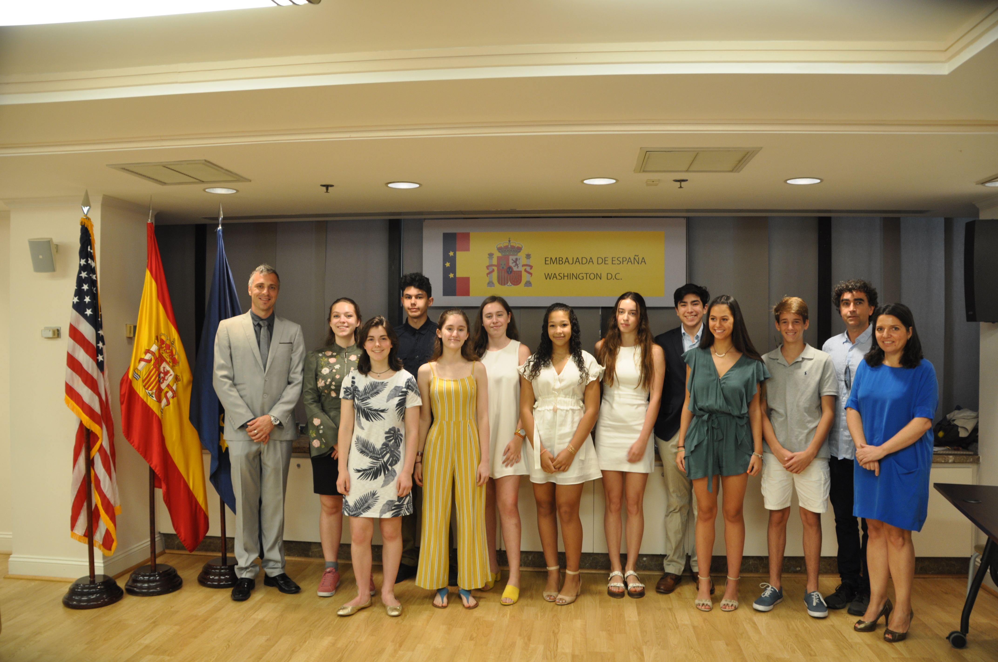
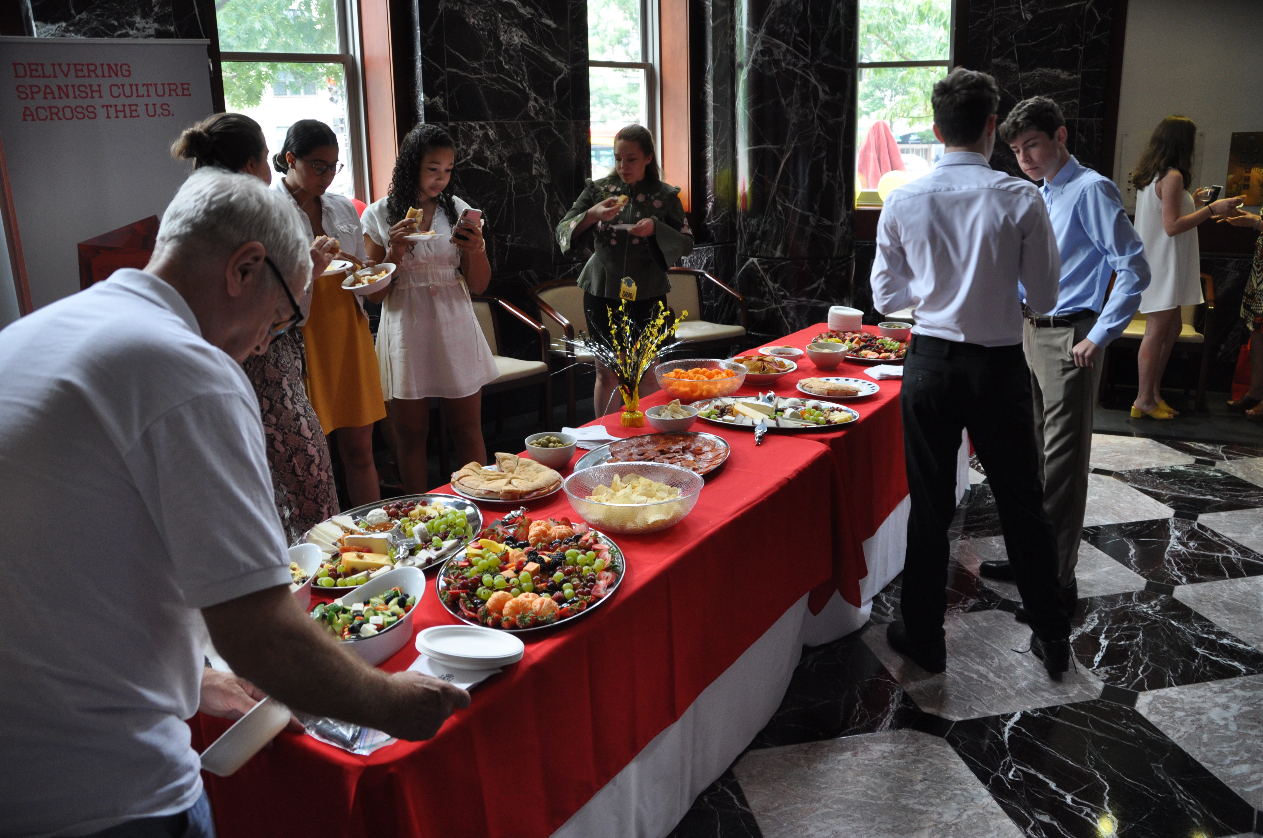
Graduación alumnos 10º MD Y 10º VA

Slide 3
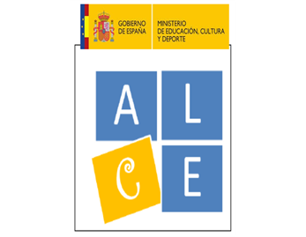
¿QUÉ ES LA ALCE DE NUEVA YORK?
Un programa del Ministerio del Educación que proporciona, de forma gratuita, clases complementarias de lengua y cultura españolas a hijos de españoles residentes en el área de Nueva York, Nueva Jersey, Washington y Montreal.

Slide 4
Las escuelas
En Nueva York: Queens, White Plains, Manhattan y Brooklyn.
En Nueva Jersey: Newark.
En Montreal
En Washington DC: Virginia y Maryland.

Slide 5
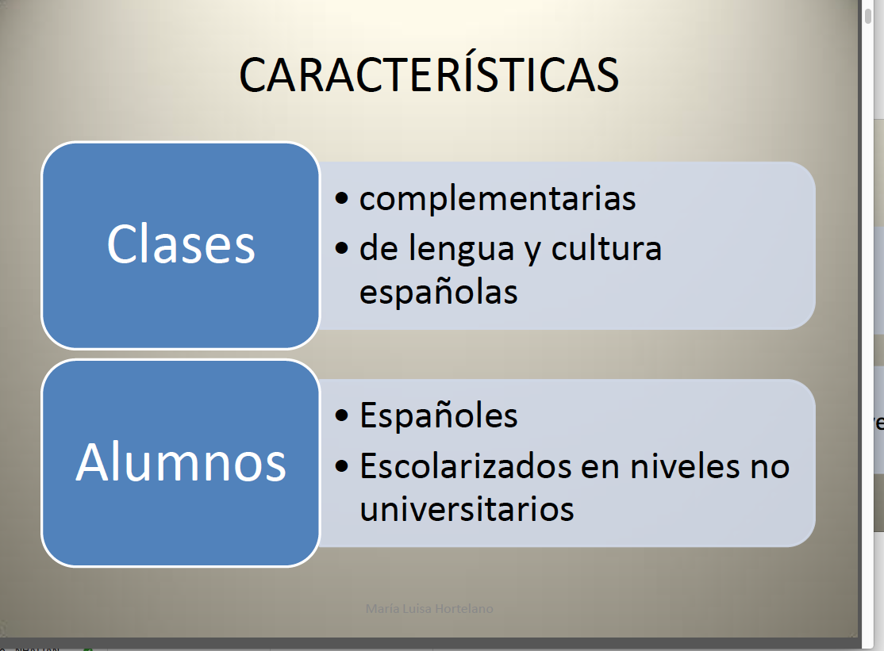

Slide 6
OBJETIVOS PRIORITARIOS
Mantener los vínculos lingüísticos y culturales con España, para que los alumnos alcancen un adecuado nivel de competencia lingüística en español.
Acercar a la realidad sociocultural española y favorecer el enriquecimiento intercultural y social del alumno.

Slide 7
LA ESTRUCTURA DEL CURRÍCULO
ETAPA | NIVEL | CURSO | AÑO DE ESCOLARIZACIÓN
A | A1 | A1.1 | AÑO 1 AÑO 2 AÑO 3
 | A2 | A2.1
 |  | A2.2
B | B1 | B1.1 | AÑO 4 AÑO 5 AÑO 6 AÑO 7
 |  | B1.2
 | B2 | B2.1
 |  | B2.2
C | C1 | C1.1 C1.2 C1.3 | AÑO 8 AÑO 9 AÑO 10

Slide 8
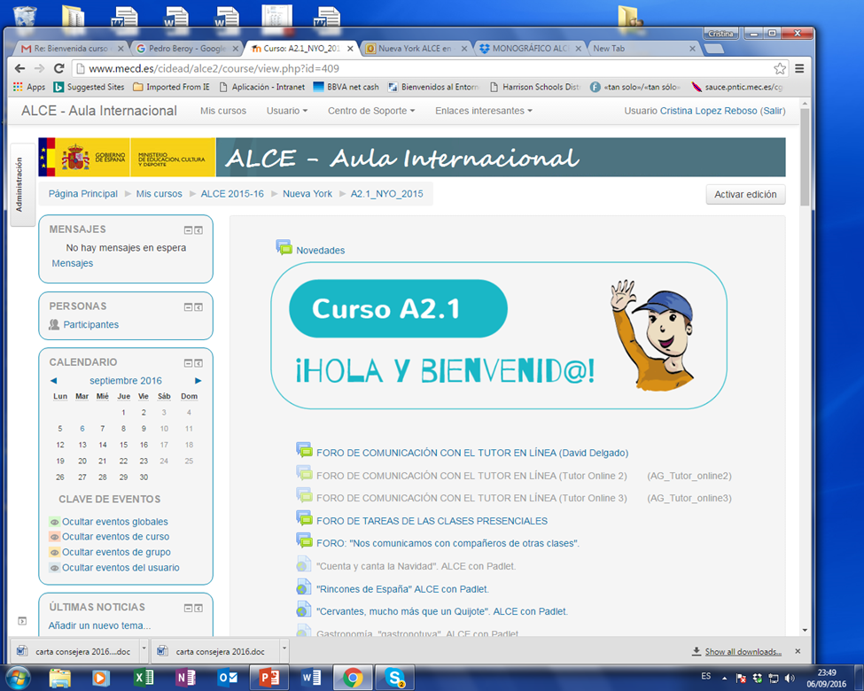
AULA INTERNACIONAL

Slide 9
Pilares del programa
ALUMNOS
FAMILIA
PROFESORADO

Slide 10
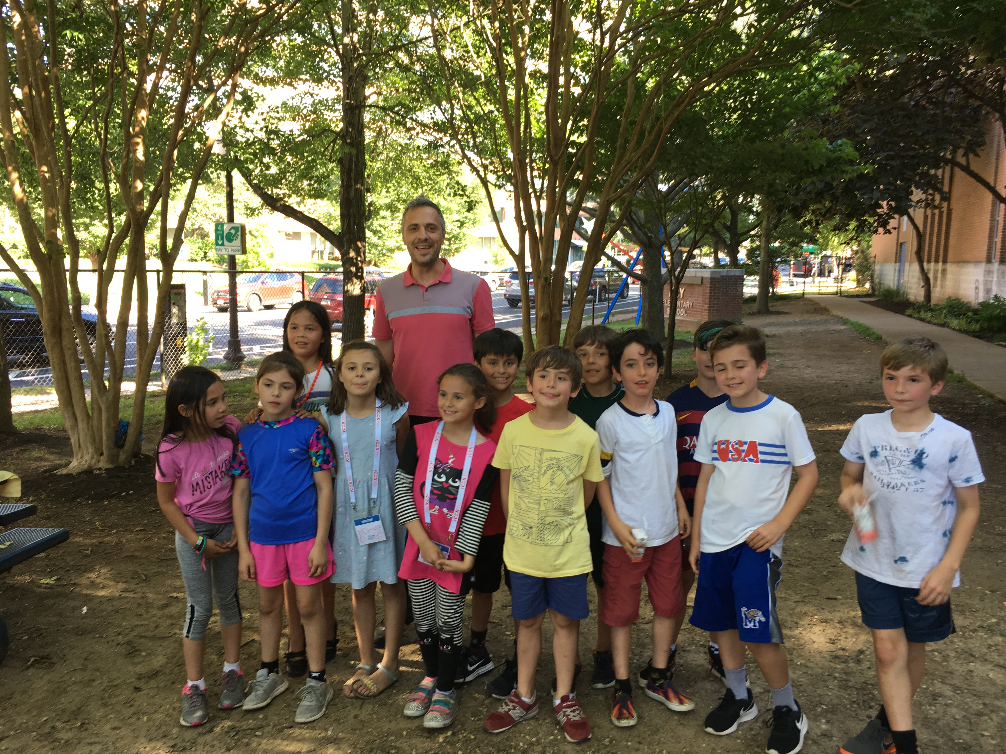
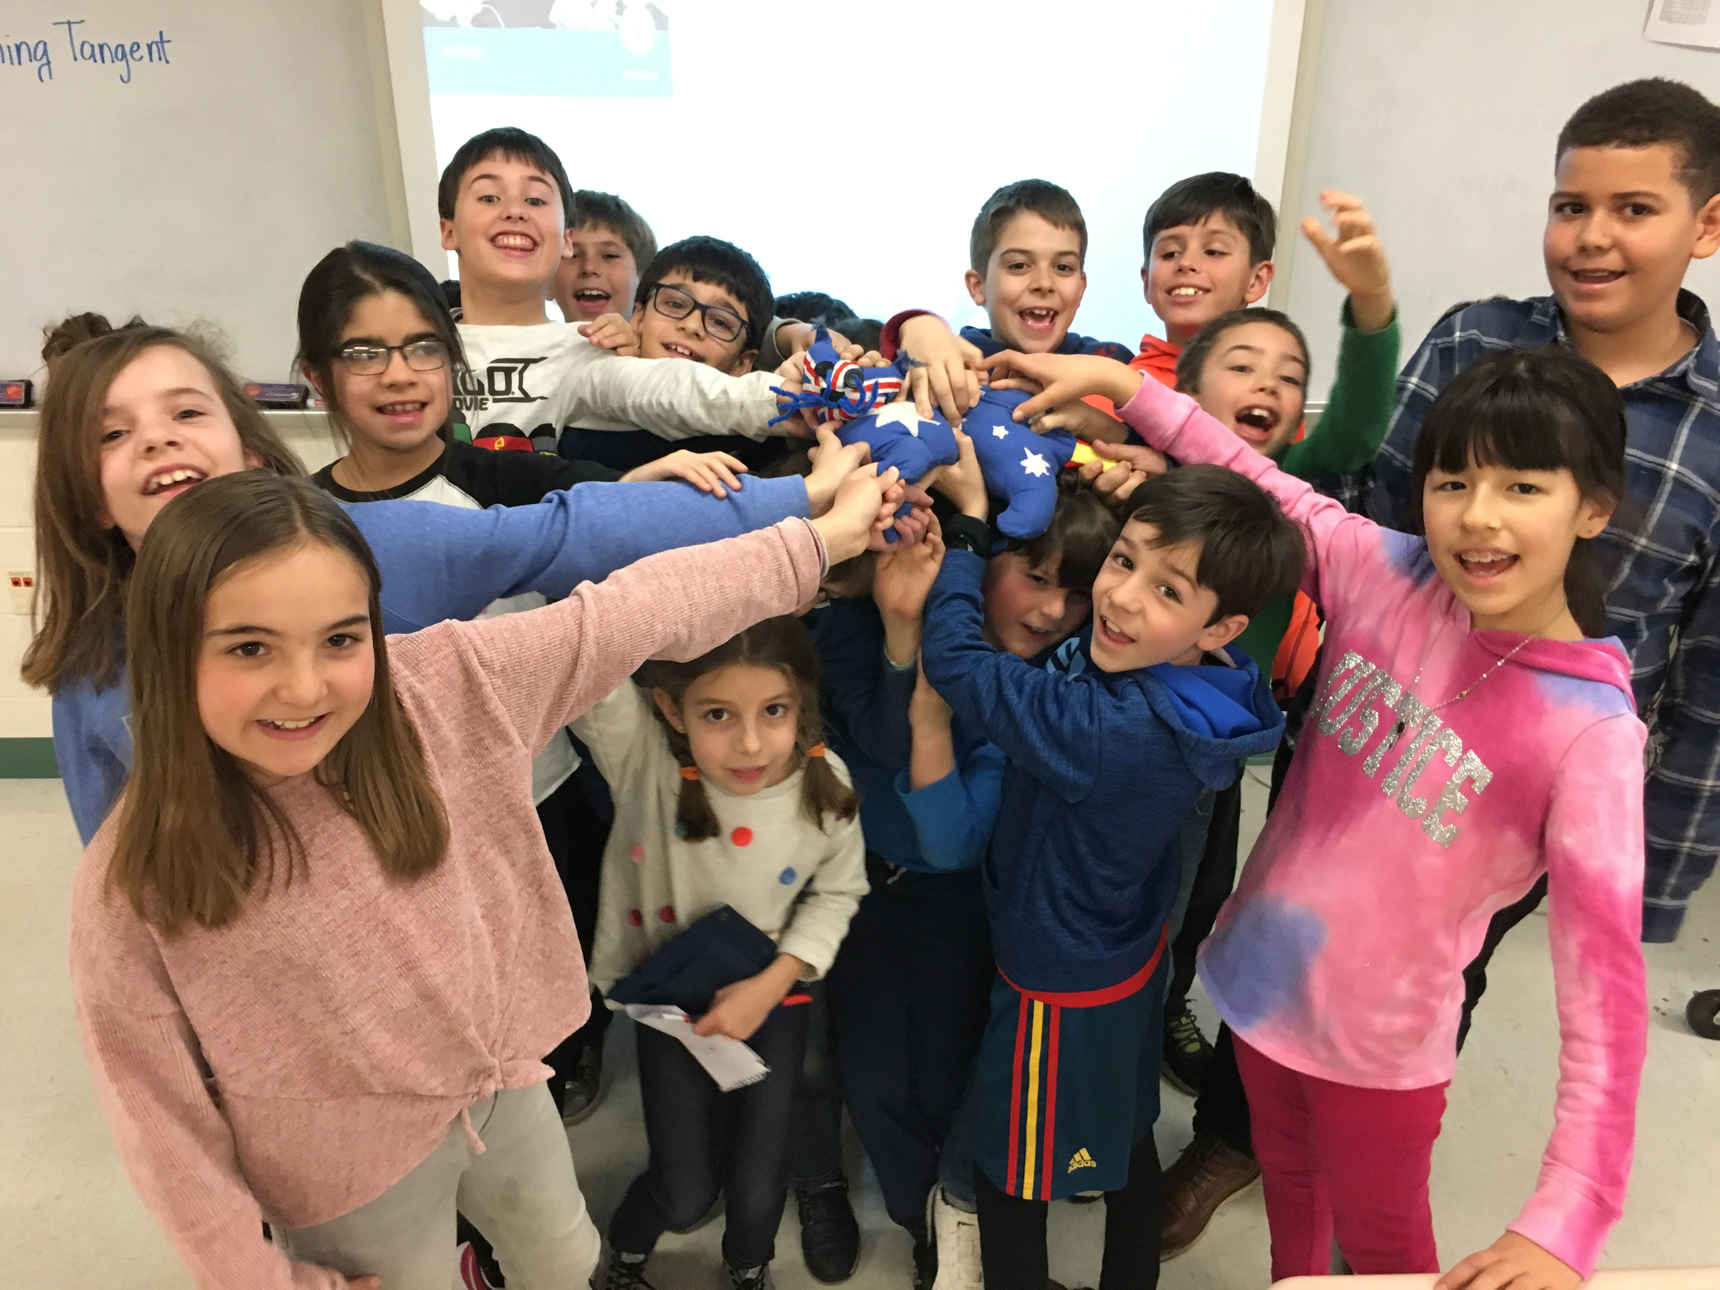
NUESTROS
ALUMNOS

Slide 11
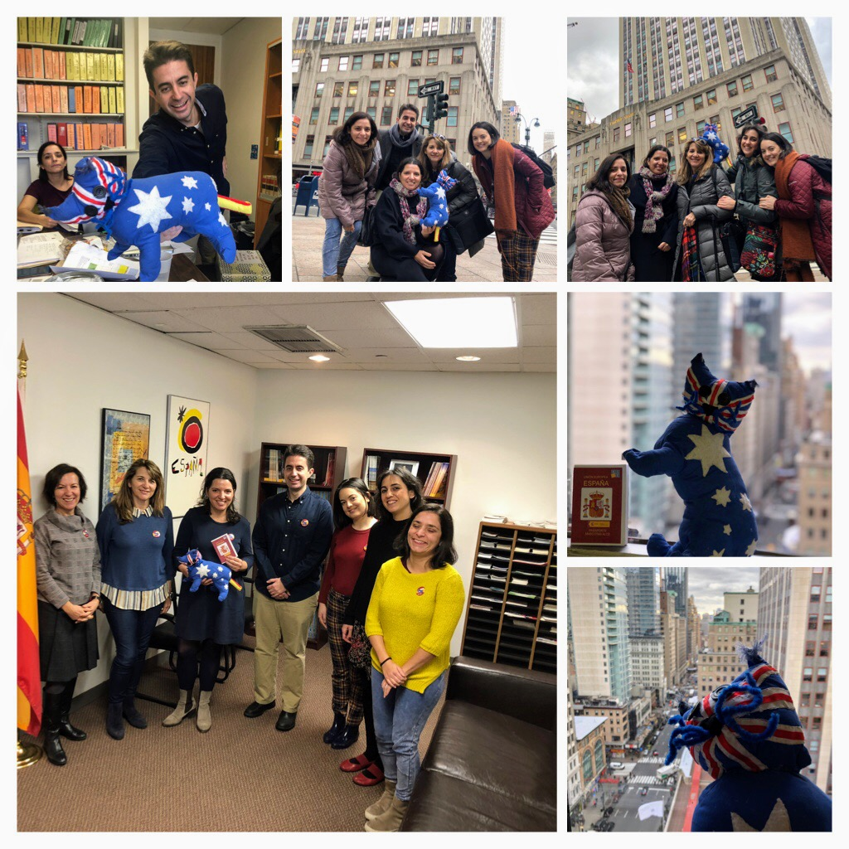

EL PROFESORADO

Slide 12
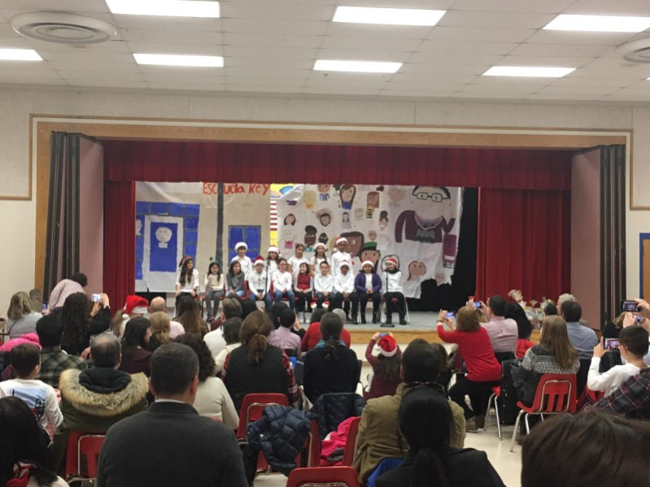
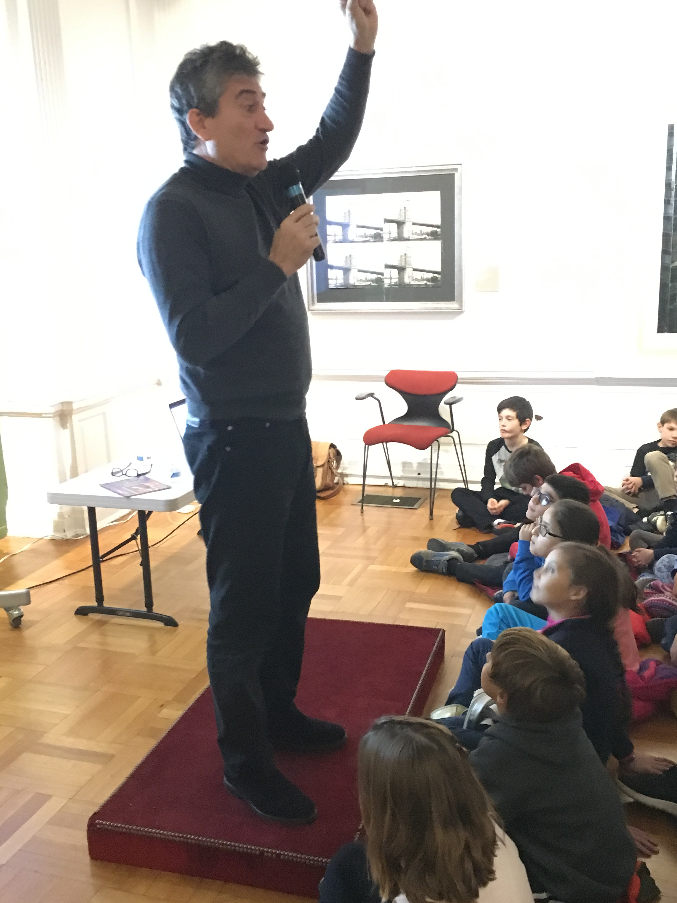
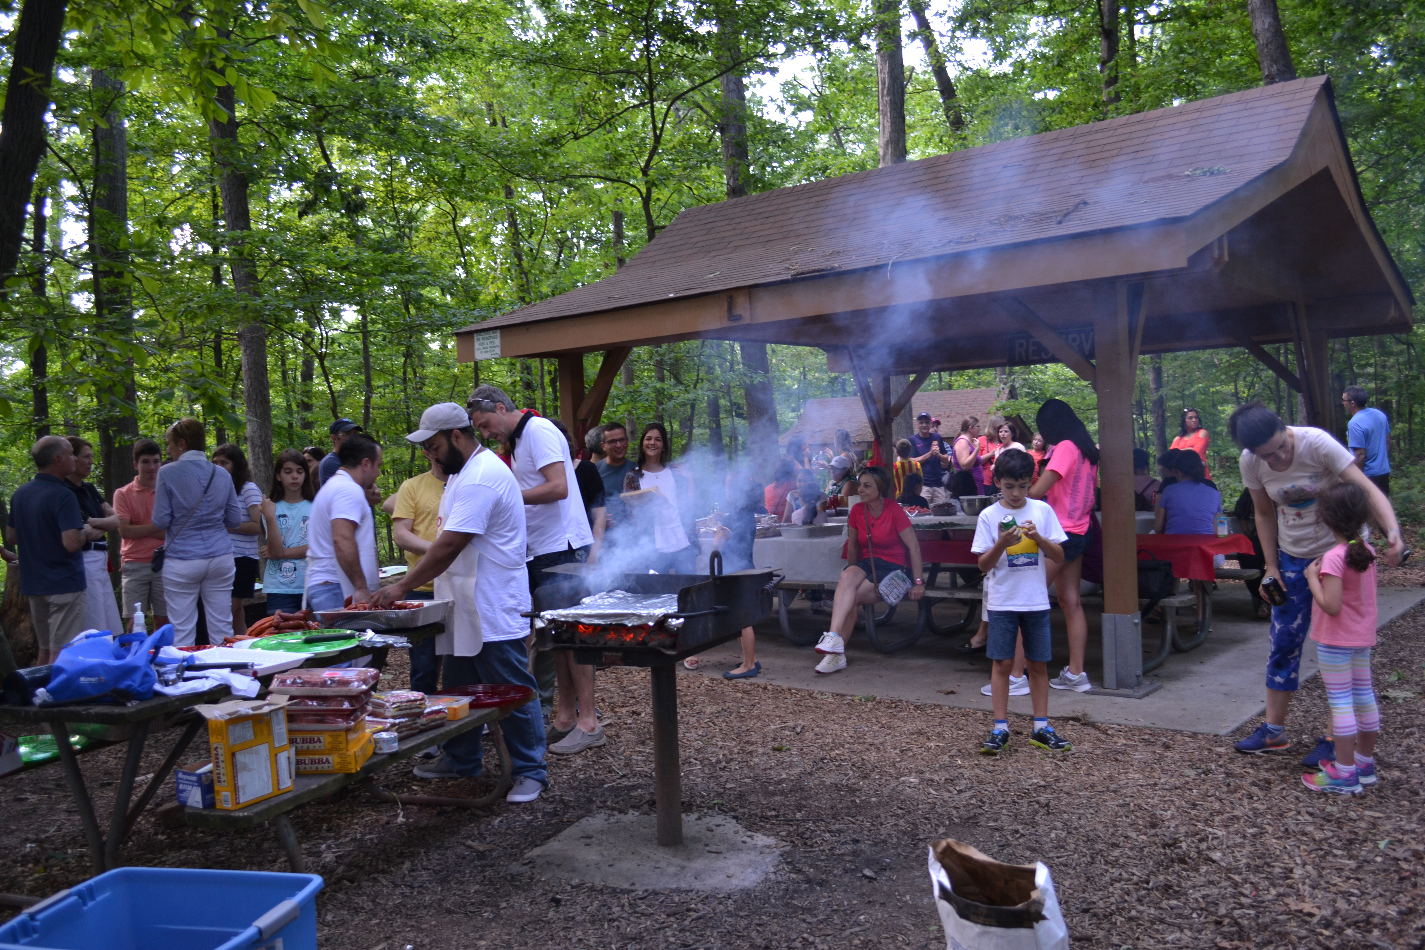
ACTIVIDADES EXTRAESCOLARES

Slide 13
CRECIMIENTO DE LA ALCE DE NUEVA YORK
En los últimos años la demanda de nuestras clases ha aumentado ligeramente.
AÑO 2013/2014 860 ALUMNOS
AÑO 2014/2015 861 ALUMNOS
AÑO 2015/2016 930 ALUMNOS
AÑO 2016/2017 1.001 ALUMNOS
AÑO 2017/2018 1.059 ALUMNOS
AÑO 2018/2019 1.115 ALUMNOS
AÑO 2019/2020 1.082 ALUMNOS

Slide 14
MUCHAS GRACIAS POR SU ATENCIÓN
@alce_eeuu
http://alcenewyork.blogspot.com/
http://www.mecd.gob.es/eeuu/oficinasycentros/centros-docentes/ALCE-de-Nueva-York.html

